Slide 1
Использование технологии интегрированного обучения в рамках внешней интеграции.
1 класс мбоу «килемарская сош»
Объединение «знаечка» мбоу дод
«центр детского творчества»
Работу выполнили:
Карпова н.г.
Учитель
начальных классов
Яндукина с.с.
Учмтель
начальных классов
2020г.

Slide 2
Актуальность
В Федеральных государственных образовательных стандартах большое внимание уделяется формированию метапредметных компетенций.
На базе МБОУ «Килемарская средняя общеобразовательная школа» создана исследовательская площадка.
В п. Килемары Килемарского муниципального района Республики Марий Эл все организации, осуществляющие педагогическую деятельность расположены компактно (МБОУ ДОД «Центр Детского Творчества», д/с «Кече», д/с «Теремок», МБОУ «Килемарская СОШ»).
Родительский запрос.

Slide 3

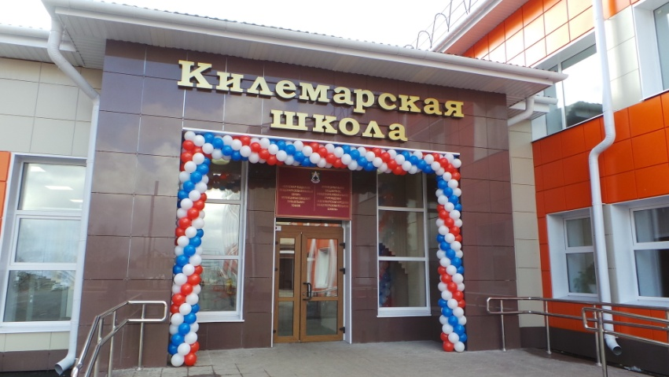
Образовательная программа по развитию речи и математики
Актуальность
Цель
Задачи
Технология

Slide 4
100%
?
Оценочный лист
обучающихся 6-7 лет (подготовительная 2 группа)
№ п/п | Ф. И. | Нахождение места звука в слове |  |  | Знание букв |  |  | Умение читать по слогам |  |  | Умение составлять предложение из набора слов |  |  | Умение составлять рассказ по набору картинок |  |  | Умение отвечать на вопросы по прослушанному тексту
 |  | Уровень |  |  | Уровень |  |  | Уровень |  |  | Уровень |  |  | Уровень |  |  | Уровень
 |  | в | с | н | в | с | н | в | с | н | в | с | н | в | с | н | в | с | н
1. | Венгрина Юлия | в |  |  | в |  |  | в |  |  | в |  |  | в |  |  | в
2. | Жуков Богдан | в |  |  | в |  |  | в |  |  | в |  |  | в |  |  | в
3. | Кузикина Алена | в |  |  | в |  |  | в |  |  | в |  |  | в |  |  | в
4. | Киселева Софья | в |  |  | в |  |  |  | с |  |  | с |  |  | с |  | в
5. | Люмпанова Анастасия | в |  |  | в |  |  | в |  |  | в |  |  | в |  |  | в
6. | Леонтьева Маргарита | в |  |  | в |  |  | в |  |  | в |  |  | в |  |  | в
7. | Полушин Илья |  | с |  |  | с |  |  | с |  |  | с |  | в |  |  |  | с
8. | Петуханов Илья |  | с |  |  | с |  |  | с |  |  | с |  |  | с |  |  | с
9. | Петуханов Антон |  | с |  |  | с |  |  | с |  |  | с |  |  | с |  |  | с
10. | Силиванова Злата |  | с |  |  | с |  |  | с |  |  | с |  |  | с |  |  | с
11. | Смирнов Савелий | в |  |  | в |  |  | в |  |  |  | с |  |  | с |  |  | с
12. | Тимоня Иван |  | с |  |  | с |  |  | с |  |  | с |  |  | с |  |  | с
13. | Федорова Анастасия |  | с |  |  | с |  |  | с |  |  | с |  |  | с |  |  | с
14. | Шургина Диана |  | с |  |  | с |  |  | с |  |  | с |  |  | с |  |  | с
15. | Куклычев Константин | в |  |  | в |  |  | в |  |  | в |  |  | в |  |  | в
16. | Бурмистров Никита |  | с |  |  | с |  |  | с |  |  | с |  |  | с |  |  | с
17. | Коюмов Женя |  | с |  |  | с |  |  | с |  |  | с |  |  | с |  |  | с
18. | Мусаева Латифа |  |  | н |  | с |  |  | с |  |  | с |  |  |  | н |  |  | н
19. | Полушина Анастасия |  | с |  |  | с |  |  | с |  |  | с |  |  | с |  |  | с

